Slide 1
Các quy tắc tính đạo hàm
I.Đạo hàm của một số hàm số thường gặp:
1/Định lý 1:Hàm số y = $x^{n}$ (n $∈$N, n>1) có đạo hàm tại $∀$x $∈R$
và: ($x^{n}$)’ = n$x^{n−1}$ (1)
CM: SGK
VD: ($x^{5})$’= 5$x^{5−1}$ = 5$x^{4}$.
($x^{m+2})′$ = (m+2) $x^{m+2−1}$= (m+2) $x^{m+1}$.
Chú ý: (C)’ = 0 (2) với C là hằng số.
(x)’ = 1 (3) với x là đối số.
Ở (2): thấy ngay hàm số y = C (hằng số) thì $∆y=0$ $∀∆$x, do đó $\frac{∆y}{∆x}$ = 0 vậy y’ = $\lim_{∆x→0}({\frac{∆y}{∆x})}$ =$\lim_{∆x→0}$0 = 0. Tương tự cho (3).

Slide 2
2/ Định lý 2: hàm số y = $\sqrt{x}$ có đạo hàm $∀$x > 0 và :
($\sqrt{x}$ )’ = $\frac{1}{2\sqrt{x}}$ (4)
CM: SGK
II. Đạo hàm của tổng,hiệu, tích, thương:
1/ĐỊnh lý 2: cho hàm số u = u(x) và v = v(x) có đạo hàm tại
x$∈$ tập xác định. Khi đó:
a/ (u + v)’ = u’ + v’ b/ (u - v)’ = u’ - v’
c/ (u .v)’ = uv’ + u’v d/ ( $\frac{u}{v}$ )’ = $\frac{vu^{′}−v^{′}u}{v^{2}}$
CM: SGK.
(chú ý cách nhớ công thức đạo hàm theo quy luật , không học thuộc lòng).

Slide 3
VD: a/ ($x^{2}$ + $\sqrt{x}$ - $\frac{x+1}{x −1}$ )’ = ($x^{2})′$+ ($\sqrt{x}$)’ – ($\frac{x+1}{x −1}$)’
= 2x+ $\frac{1}{2\sqrt{x}}$ - $\frac{{\left(x−1\right)}^{}\left(x+1\right)′−(x −1)′(x+1)}{{(x −1)}^{2}}$= 2x + $\frac{1}{2\sqrt{x}}$ - $\frac{1\left(x−1\right)−\left(x+1\right)1}{{(x −1)}^{2}}$
= 2x + $\frac{1}{2\sqrt{x}}$ - $\frac{−2}{{(x −1)}^{2}}$ = 2x + $\frac{1}{2\sqrt{x}}$ + $\frac{2}{{(x −1)}^{2}}$
Hệ quả:
1/ (Cu)’ = Cu’ (C là hằng số). VD: ( $\sqrt{2}$x)’ = $\sqrt{2}$.
2/ ( $\frac{1}{v}$ )’= $\frac{−v′}{v^{2}}$. ( v $≠$ 0). VD: ($\frac{3}{ x+3}$)’ = 3.[ $\frac{−(x+3)′}{{(x+3)}^{2}}$ ] = $\frac{−3}{{(x+3)}^{2}}$.
III. Đạo hàm của hàm hợp:
1/Định lý 3: cho hàm số y= y(u) có đạo hàm y’(u) và hàm số u = u(x) có đạo hàm tại x là u’(x). Khi đó:
y(x)’ = y’(u). u’(x)

Slide 4
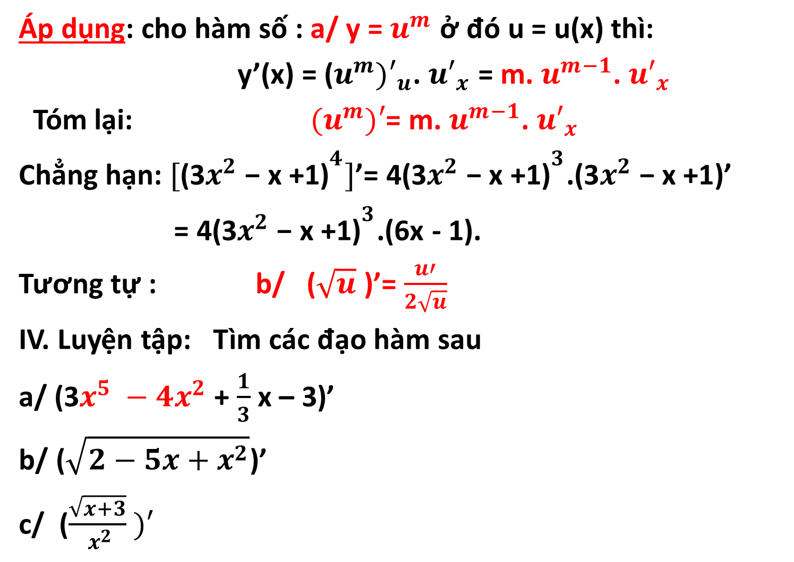
Áp dụng: cho hàm số : a/ y = $u^{m}$ ở đó u = u(x) thì:
y’(x) = (${u^{m})′}_{u}$. ${u′}_{x}$ = m. $u^{m−1}$. ${u′}_{x}$
Tóm lại: ${ (u}^{m})′$= m. $u^{m−1}$. ${u′}_{x}$
Chẳng hạn: $[$(${\text{3}x^{2}\text{ − }\text{x}\text{ +1)}}^{4}]$’= 4(${\text{3}x^{2}\text{ − }\text{x}\text{ +1)}}^{3}$.($\text{3}x^{2}\text{ − }\text{x}\text{ +1}$)’
= 4(${\text{3}x^{2}\text{ − }\text{x}\text{ +1)}}^{3}$.(6x - 1).
Tương tự : b/ ($\sqrt{u}$ )’= $\frac{u′}{2\sqrt{u}}$
IV. Luyện tập: Tìm các đạo hàm sau
a/ (3$x^{5} −4x^{2}$ + $\frac{1}{3}$ x – 3)’
b/ ($\sqrt{2−5x+x^{2}}$)’
c/ ($\frac{\sqrt{x+3}}{ x^{2}} )′$

